Slide 2
行銷策略
每個月不同主題
多項商品
以最近潮流或節日去推銷
打折
精美照片編排

Slide 4
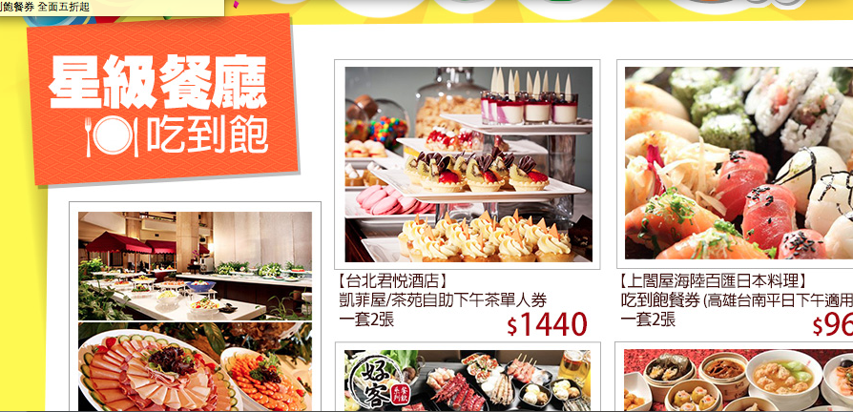

Slide 5
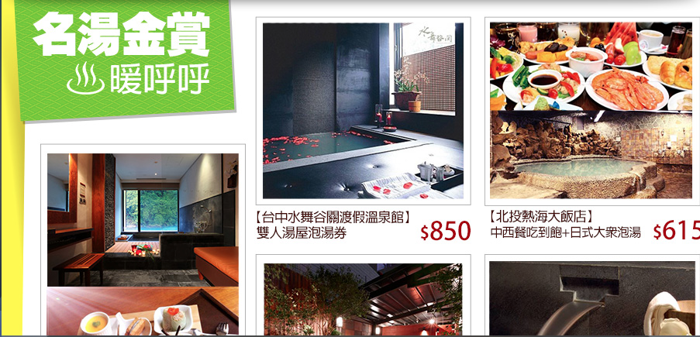

Slide 6
名單蒐集
台灣大哥大用戶
台灣大哥大會員

Slide 7
目標族群分析
青少年
一般成人
限於台灣大哥大用戶

Slide 8
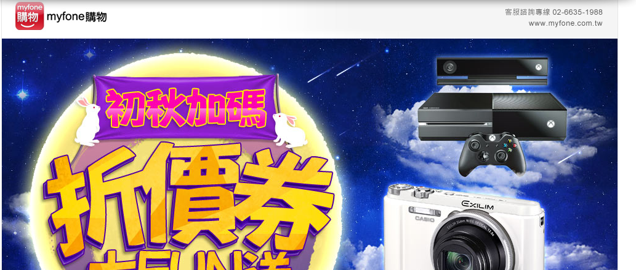

Slide 9
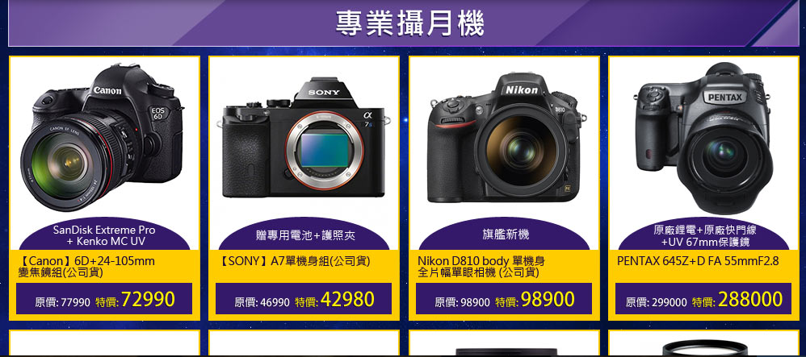

Slide 12
針對此目標族群設計傳達的有效的行銷訊息
主要是提供台灣大哥大用戶一個購物平台，並且提供折價優惠
主動推出許多優惠讓用戶可以選擇購買
適時的再不同季節或是節日有不同的優惠方案

Slide 13
寄件人名稱
myfone購物會員電子報
隱藏版優惠★黃金國慶連假GO★住宿泡湯.星級吃到飽餐券 全面五折起
家電週年慶↘飛利浦滿三千送果汁機★電視買大送小★dyson 72折起★搶購趁現在
郵件主旨

Slide 14
發送頻率
大約一週一次
如有特殊時間也會有隱藏版特殊優惠
時間點大概都在早上到下午這段時間

